Slide 1
Projeto Integrado para Desenvolvimento Web
Adoção Legal

Slide 2
INTRODUÇÃO
Atualmente o abandono de animais, na maioria cães e gatos, cresce cada vez mais no país. Por esta razão, concebi desenvolver um projeto, que consiste em um site no qual será possível cadastrar animais abandonados, para que estes possam passar por um processo legal de adoção.

Slide 3
Contextualização
No Brasil o abandono de animais vem crescendo cada vez mais. Por toda parte é possível observar animais abandonados.
De acordo com o site Jusbrasil, a OMS – Organização Mundial da Saúde, estima que no Brasil, existem cerca de 30 milhões de animais abandonados, assim divididos: 10 milhões são gatos e 20 milhões, cachorros.
Em cidades de grande porte, a proporção é de 1 (um) animal para cada 5 (cinco) habitante, o que, traduzido em números, numa cidade de 1.000.000 (Um milhão) de habitantes haverá 200.000 (Duzentos mil) animais.

Slide 4
Problemática
Animais abandonados, por falta de controle, não são vacinados nem esterilizados, o que favorece que se tornem vetores de doenças graves, como por exemplo, a febre maculosa e hidrofobia, agravando a situação por conta da capacidade de reprodução, aumentando assim esta população.

Slide 5
Solução Proposta
Com o crescimento de abandono de animais de estimação, resolvi criar um projeto que ajudasse as pessoas que não têm condições de cuidar mais de seus pets à cadastrar os mesmo para um adoção legal, com isso os abandonos podem vir a diminuir, esse projeto será bem fácil de manuseio, o dono entrará na página de internet e cadastrará seu animal, tendo em nota que terá que relatar se esse animal precisa de uma atenção melhor, se ele sofre de algum problema e etc. Os interessados pelo o animal terá que preencher uma ficha de adoção que terá no site para poder seguir com adoção.
Nesse site terá também a opção de mostrar locais onde existe animais abandonados, terá também um local que podem divulgar o desaparecimento de seu animal ou até mesmo a divulgação de animais achado na rua.

Slide 6
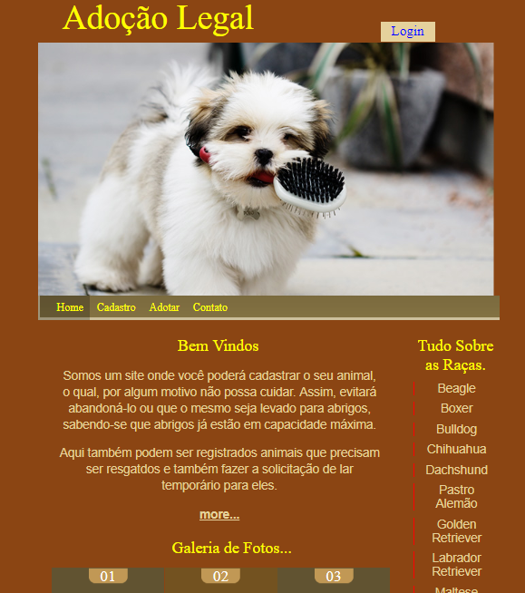
O que se esperar
Que o site seja aceito e utilizado por toda a comunidade afim de diminuir o abandono.

Slide 7
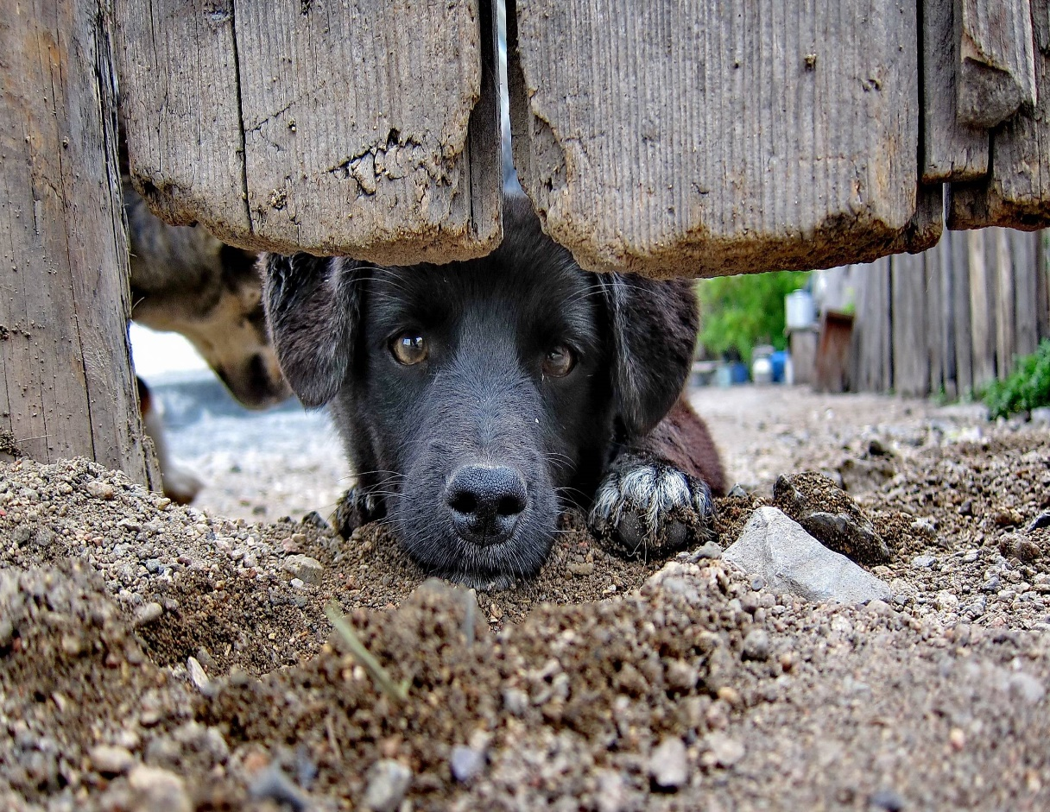
Objetivo Geral
Objetivo é entregar um sistema que atenda aos representantes de ONG e comunidade para diminuir o abandono.

Slide 8
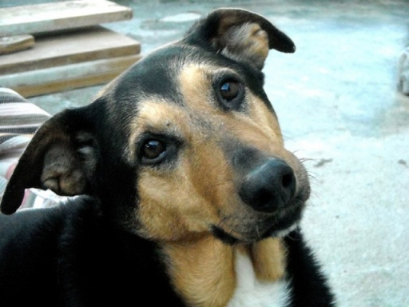
Objetivos Específicos
Os objetivos específicos do sistema é manter um cadastro de cães e gatos abandonados no DF, manter um sistema 24h no ar.

